Slide 1

BLOCKCHAIN TEKNOLOJİSİ
BLOCKCHAIN TEMELLERİ

Slide 2
Ders İçeriği
1- Blockchain Nedir?
6- Kriptopara
11- Hyperledger
2- Kriptoloji
7- Dapps, Defi, DEX
12- Blockchain uygulama alanları
3- Konsensus algoritmaları
8- NFT, IPFS
13- Blockchain projeleri inceleme
4- Create Blockchain
9- Akıllı Sözleşmeler
14 – Case Study
5-Blockchain Platformları
10- Avalanche

Slide 3

Bu hafta
İçerik:
Konsensus tanımı
Tanımlı Problemler
Konsensus algoritmaları

Slide 4
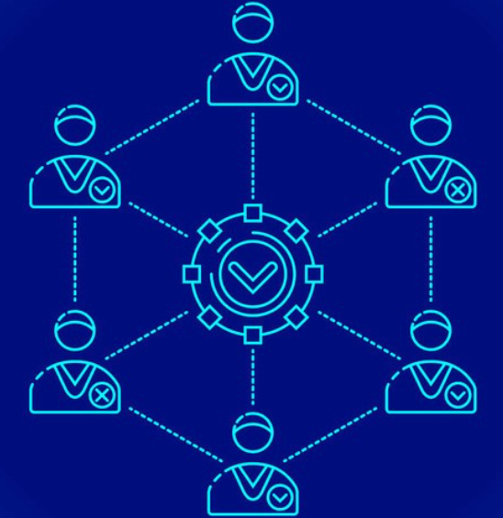
Konsensus (Fikir Birliği)
Çevrimiçi dünyada eşitlik ve adalet yaratma yöntemleridir. Bu anlaşma için kullanılan fikir birliği sistemlerine konsensüs algoritması denir.
Konsensüs algoritmaları sadece oyların çoğunluğuyla aynı fikirde değil, aynı zamanda hepsine fayda sağlayan birisini de kabul eder. Yani, her zaman ağ için bir kazançtır
Ortak fikir birliği algoritmaları olmadan merkezi olmayan bir sistem olamaz.
Node’ların birbirlerine güvenip güvenmemesi önemli değildir. Belli prensiplere uymaları ve toplu bir anlaşmaya varmaları gerekir.

Slide 5
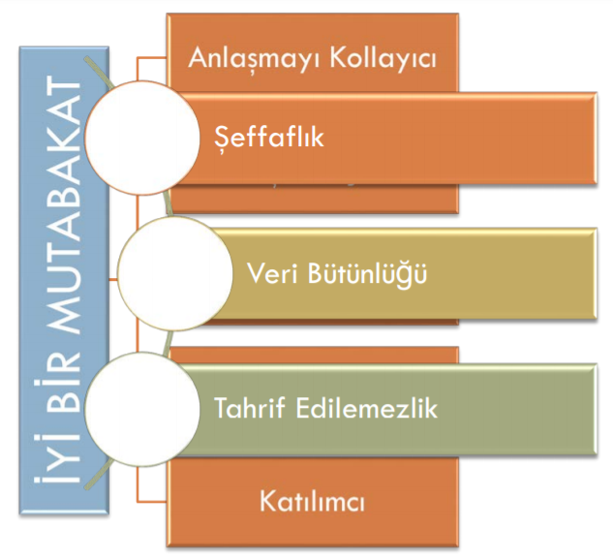
Konsensus Hedefleri
Ekip çalışması: Grubun her biri, grubun bir bütün olarak çıkarlarıyla sonuçlanan daha iyi bir anlaşmaya varmayı amaçlamaktadır. İşbirliği: Her birey bir ekip olarak çalışacak ve kendi çıkarlarını bir kenara bırakacaktır.
Eşit Haklar: Her bir katılımcı oy verirken aynı değere sahiptir. Bu, her kişinin oyunun önemli olduğu anlamına gelir.
Katılım: Ağ içindeki herkes oylamaya katılmalı. Kimse dışarıda bırakılamaz veya oy kullanmadan dışarıda kalamaz.

Slide 6

Çifte Harcama Problemi
‘Aynı dijital para biriminin’ bu dijital paranın kullanıcıları tarafından ‘’birden çok satın alımda’’ kullanılmasını ifade etmekte ve bu haliyle satıcılardan birinin dolandırılması ve ödeme alamaması anlamına gelmektedir.
Fiziksel bir para biriminde, çifte harcama sorunu asla ortaya çıkmaz. Ancak dijital nakit benzeri bitcoin'de çift harcama sorunu ortaya çıkabilir. Bu nedenle, bitcoin işlemlerinin kopyalanma ve yeniden yayınlanma olasılığı vardır.
Geleneksel finans dünyasında, Bitcoin'i çifte harcamaya en iyi benzetme, birisinin bir şey satın almak için çek yazması ve ardından satıcı onu nakite çevirmeden önce banka hesabından para çekmesidir.
Notes:
https://fortune.com/2021/01/22/bitcoin-price-double-spend-rumor-btc-usd-30000-blockchain-what-is-double-spend/

Slide 7
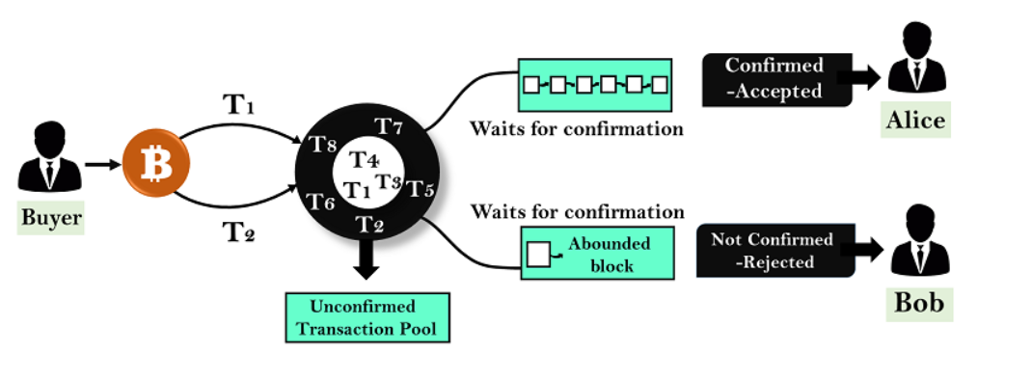
Çözüm: Onaylama + Konsensus
Her node yeni bir işlem duyduğunda işlemi doğrular ve kendi işlemlerini seçerek blok oluşturur.
Her madencinin hazırladığı blok birbirinden farklı olabilir. Onaylanmamış işlemler, kimsenin seçmediği işlemlerdir.
Diğer ağ katılımcıları da onaylarsa konsensüs sağlanarak kazanan blok zincire eklenir.
Yeterli onay alamayan başka bir işlem ağdan çekilecektir.
Notes:
https://fortune.com/2021/01/22/bitcoin-price-double-spend-rumor-btc-usd-30000-blockchain-what-is-double-spend/

Slide 8
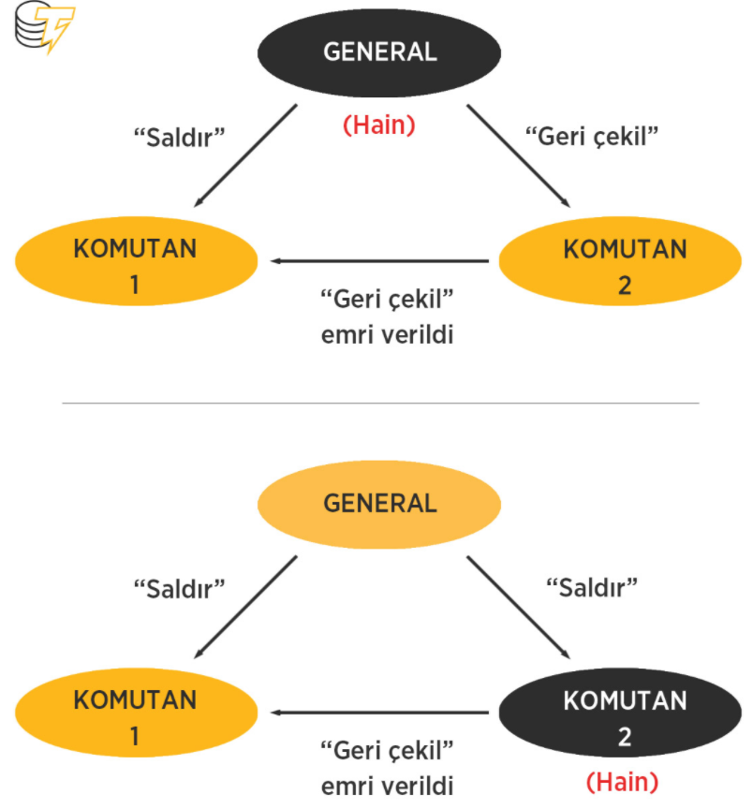
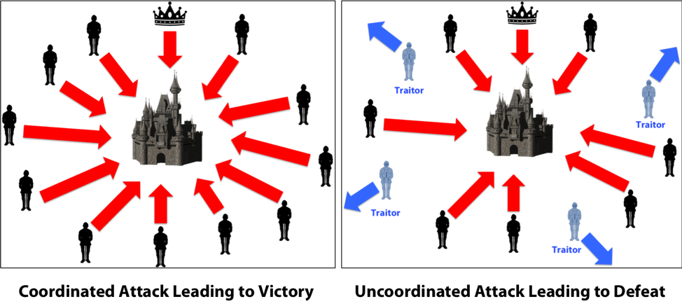
Bizans Generalleri
İlk şemada general çelişkili bilgi verirken, ikinci şemada Komutan 2 yanıltıcı bilgi aktarır. Komutan 1, her iki durumda da doğru bilginin hangisi olduğundan ya da kimin hain olduğundan emin değildir.
General bilginin kaynağı olarak temsil edilir. Komutanlarsa aktarıcıdırlar. General ve komutan sayısı arttıkça, hatalı bilgi yayılması ihtimali de artacaktır.
Notes:
Kazanan blok? Diğer katılımcıları da ikna edip blokunu zincire ekletmeye çalışıyorsun.

Slide 9
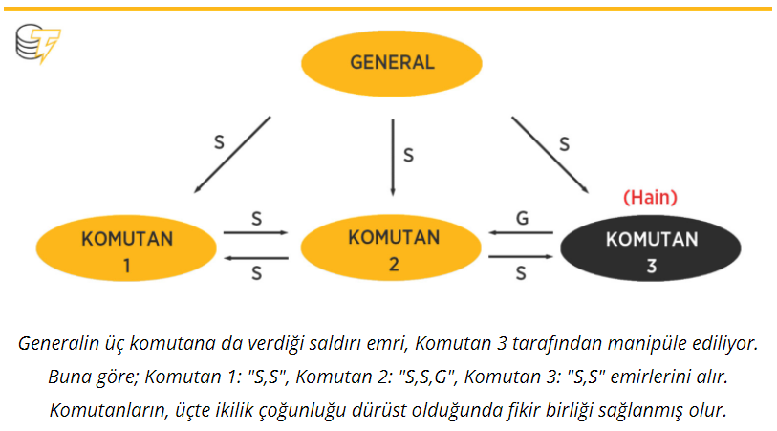
Bizans Hata Toleransı (BFT)
Ağ üzerindeki bazı düğümlerin hata yapabileceğini ya da kötü niyetli olabileceklerini göz önünde bulundurarak nötr yaklaşım izler. Verinin mutlak biçimde doğru ya da yanlış olduğunu varsaymaz.
Fikir birliğinin oluşması için toplam kişi sayısının üçte ikisinin dürüst olması gerekir.
Hainlerin sayısı generallerin üçte birini geçmediği sürece Bizans Hata Toleransı sorun oluşturmayacaktır.

Slide 10
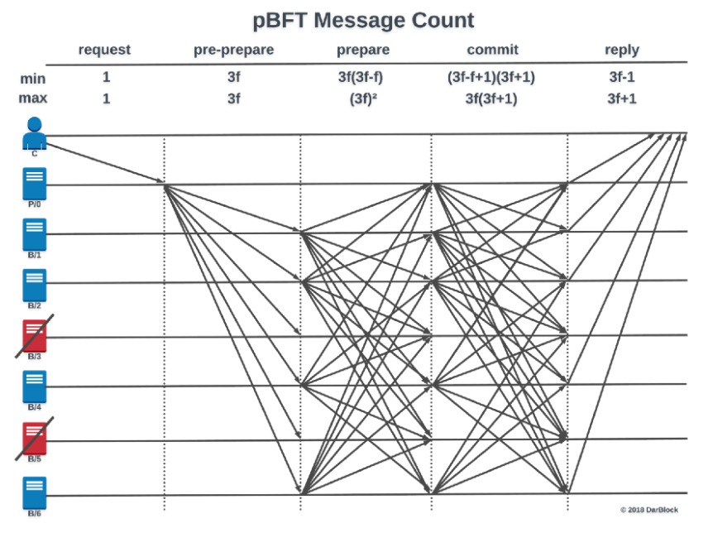
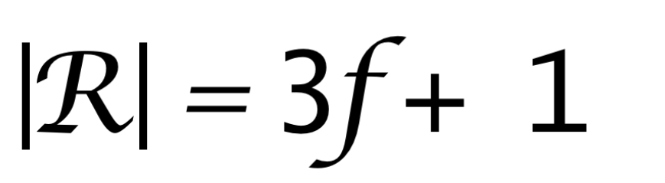
Pratik Bizans Hata Toleransı (PBFT)
Nakamoto Consensus, 2009 yılında icat edilmeden önce, bilgisayar bilimcilerinin farklı bir dizi özelliğe sahip olan Bizans generalleri problemine farklı bir çözümü vardı. pBFT!
Notes:
1- İstemci, lider düğümüne bir hizmet işlemini çağırmak için bir istek gönderir.
2- Lider düğüm, diğer düğümlere isteği yayınlar.
3- Düğümler isteği sorgular ve sonra istemciye bir yanıt gönderir.
4- İstemci aynı sonuca sahip farklı düğümlerden gelen cevapları f + 1 bekler ve sonuçlandırılıp bütün düğümlere iletilir.

Slide 11
Pratik Bizans Hata Toleransı (PBFT)
| pBFT (Pratik Bizans Hata Toleransı), özellikle üyelerin kısmen güvendiği konsorsiyumlar (<20) için uygun bir konsensüs algoritmasıdır. |
Avantajları
Dezavantajları
Örnek
Üyelerin kısmen güvenilir olduğu kurumsal konsorsiyumlar
Onaya Gerek yok
Enerji tüketimi
İletilen toplam mesaj sayısı fazla
Performans
Ölçeklenebilirlik
Node’lar sağladıkları bilgiden emin olmalı
Sybil saldırıları
Hyperledger Fabric
Hyperledger Indy

Slide 12
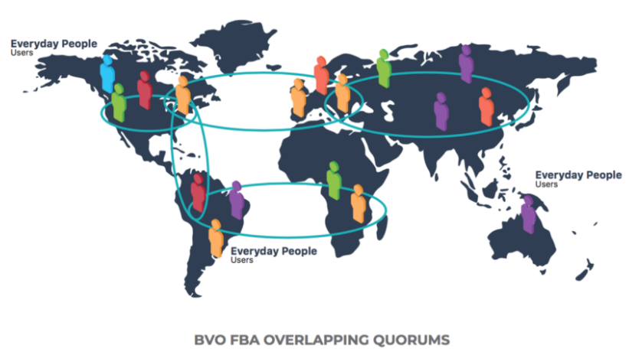
Federe Bizans Anlaşması (FBA)
Genel fikir, kendi zincirlerinden sorumlu olan her Bizans generali, mesajları gerçeği belirlemek için sıraya koyarlar.
Her düğüm belirli bir sayıdaki düğümlere güven duyar.
Uzlaşma lokal gruplar arasında gerçekleşir.
Birden fazla yapılan uzlaşma ve gruplar arasında kesişmenin olması durumunda genel uzlaşma sağlanmış olur.

Slide 13
Federe Bizans Anlaşması (FBA)
İlk defa Ripple tarafından ortaya konan bu modelin çalıştığını Stellar’da formalize edilerek resmileştirildi.
Ripple’da generaller (doğrulayıcılar) Ripple vakfı tarafından önceden seçilirler.
Stellar’da herkes doğrulayıcı olabilir, bu nedenle hangi doğrulayıcılara güveneceğinizi kendiniz seçersiniz.
Avantajları
Dezavantajları
Örnek
Düşük işlem maliyeti
Ölçeklenebilirlik
Merkezilik
Ripple
Stellar

Slide 14
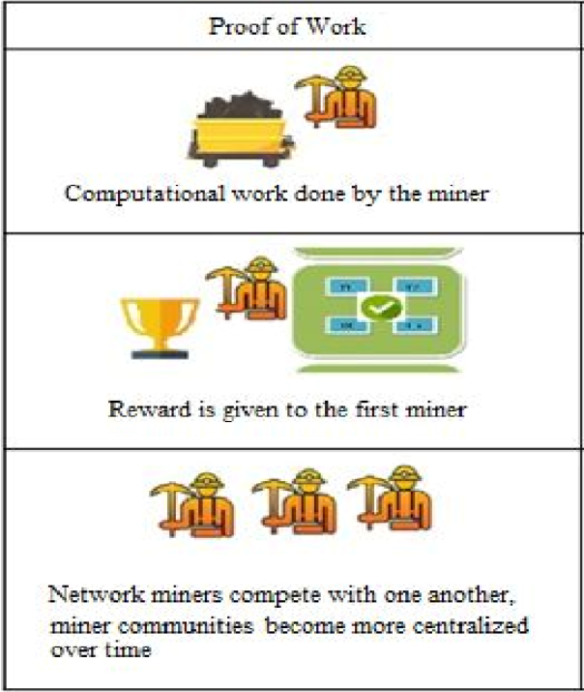
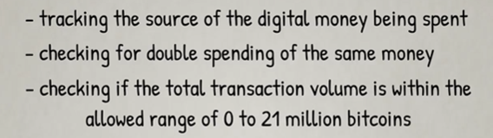
Proof of Work (PoW)
Ağdaki her insan = Node = Miner
Yapılan bir işlem kaydı networke duyurulur.
Tüm node’lar bu işlemi doğrulamaya başlar.
İşlemi doğrulayan her node işlemi kendi bloğuna ekler.
Yeni bir blok oluştuğunda yaptıkları işi kanıtlamaları gerekir. (PoW)
Kriptografik bulmacayı nonce değerini değiştirerek çözmeye başlarlar.
Yarışma başlar, bulmacayı ilk çözen miner’ın bloğu zincire eklenir.
Miner ödül kriptoparasını alır.
Notes:
Ocak 2009’da ödül blok başına 50 Bitcoin idi. Bu daha sonra Kasım 2012’de blok başına 25 Bitcoin’e, Temmuz 2016’da 12,5 Bitcoin’e düşürüldü. Mayıs 2020’de gerçekleşen yarılanma ile ödül 12,5 BTC’den 6,25 BTC’ye düştü. Aynı formülle, ödüller 2140 yılına kadar azalmaya devam edecektir.

Slide 15
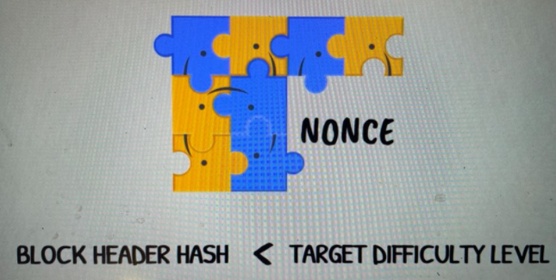
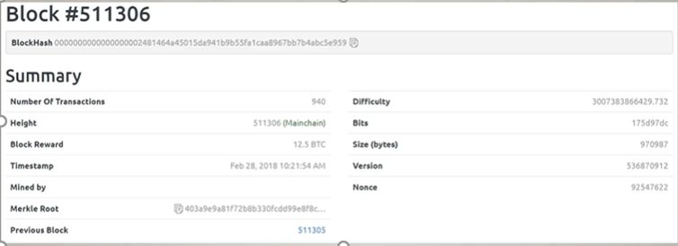
PoW – Kriptografik Bulmaca
Örnek: SHA256 («data» + nonce) < "0000000" ile başlayan hash değeri.
Nonce: Rastgele üretilen değer
Difficulty: Geçici olarak sabitlenen bulmaca zorluk değeri (2016 blok boyunca – tahmini 2 hafta)
Matematik fonksiyonlar tersine çevrilebilir. (3*x=6 --> x=2) SHA256 hash değerleri tersine çevrilemez.
Zorluk derecesinin yüksek olması, daha fazla hesaplama gücü gerektirir. Böylece ağı saldırılara karşı daha güvenli kılar.
Bitcoin’de ortalama bulmaca çözülüp yeni blok eklenmesi ortalama 10 dk.
Notes:
Miner yeni bloğu ekleyeceği zaman önceki bloktaki nonce dışındaki tüm değerleri biliyor.

Slide 16
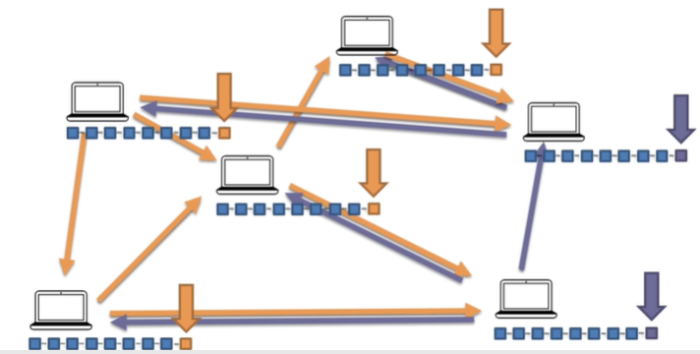
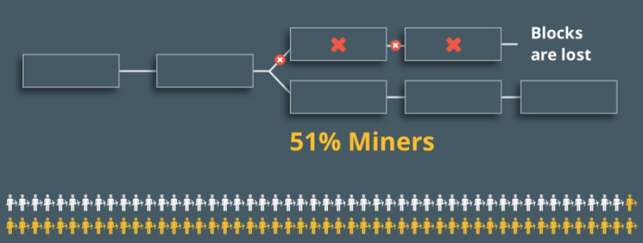
PoW – Konsensus
Çoğunluğun onayladığı blok kabul edilir. Azınlık bloklar çoğunluktakilerle değiştirilir.
Yola devam edemeyen bloğa “Orphan Block” (Yetim Blok) denir.
Bulmacayı aynı anda 2 miner çözerse, ödülü kim alacak?
En uzun zincir kazanır. Çünkü daha güvenilir olarak kabul edilir.
Ağın %50’den fazlası dürüst olduğu sürece güvenlidir.
Notes:
Çoğu madencinin aynı zincir üzerinde çalıştıklarını varsayarsak, en hızlı büyüyen en uzun ve en güvenilir olacaktır

Slide 17
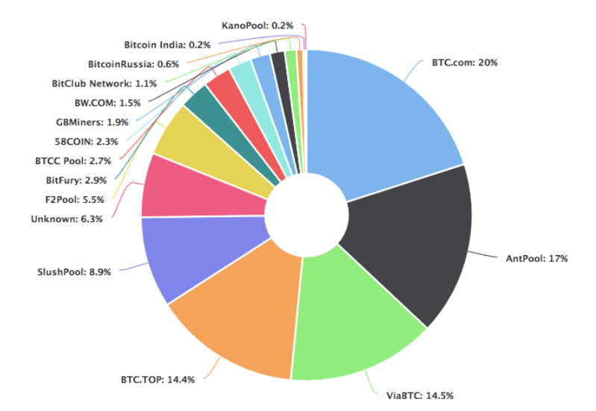
PoW – Avantaj - Dezavantaj
Avantajları
DDOS saldırısı, çok fazla hesaplama gücü ve hesaplamaları yapmak için çok zaman gerektirir
Cüzdanınızda ne kadar paranız olduğu önemli değil
Dezavantajları
Örnekler
Mining büyük donanım harcaması gerektirir.
Anlamsız hesaplamalar fazla enerji tüketimine yol açar.
%51 saldırısı
İşlem hızı yavaş
Bitcoin, Litecoin, Zencash, Ethereum 1.0, Doge coin

Slide 18
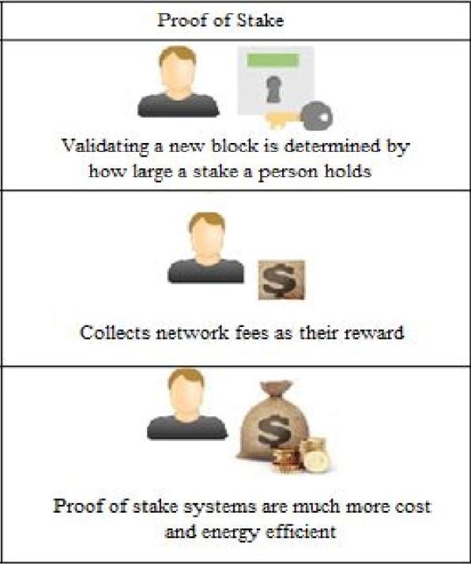
Proof of Stake (PoS)
Proof of Work’un aksine doğa dostu olmaya ve PoW’un sebep olduğu devasa enerji tüketimini en az seviyeye indirmeye odaklanmıştır.
Staker: Ağa kripto paralarını kitleyen kişiler. Kilitlenen paralara transfer yasağı konulur.
Validator: Yeni blokların onaylanmasında görev alacak olan kişiler
POS, PoW protokolü gibi ağa yeni bir blok eklenmeden önce kullanıcıların belli bir iş gerçekleştirdiğini veya belli bir şeyi riske ettiğini görmek ister.
Ağa belirli bir miktar para stake eden kişiler validator olarak kilitledikleri kripto paraları riske atarlar.
Sistemin güvenliği açısından validatorlerin onayladıkları blok başına kazandıkları ödül kilitledikleri para miktarından az olmalıdır.
Notes:
Proof of Stake sistemini kullanan ilk kripto para birimi Peercoin’dir.
Tıpkı Proof of Work sisteminde olduğu gibi PoS sistemi için de yanlış işlemlerin onaylanmasının riski, potansiyel olarak kazanabilecekleri ödülden çok daha fazladır. PoS sisteminde onaylayıcı kullanıcıların blok başına kazandığı ödül sisteme kilitlediği kripto para miktarından az olduğu sürece sistemin güvenle çalışacağı düşünülür.

Slide 19
PoS – Nasıl Çalışır?
Yeni işlem ağa duyurulur.
Bloğa eklenir, blokların belirli bir mb sınırı vardır.
Yeni bloğu onaylayacak kullanıcı (validatör) seçilir. Her ağ kendine özel algoritmayla seçer.
Çoğunlukta kilitlenen para miktarı öncelik alınır.
Kripto para yaşına bağlı yapılacak olan seçimlerde PoS algoritması onaylayıcı statüsündeki kullanıcıların ne kadar uzun süredir yeni bir bloğun onaylanmasında görev almadığını kontrol eder. Bu süre ne kadar uzunsa bir sonraki bloğun onaylayıcısı olma şansı o kadar fazladır.
Rastgeleleştirme işlemine bağlı yapılacak olan seçimlerde PoS algoritması onaylayıcı kullanıcılar arasından sisteme en yüksek miktar kripto para birimini kilitlemiş ve en düşük hesaplama gücüne sahip olan kullanıcıyı seçer.
Validatör bloktaki işlemleri onaylar ve diğer node’lara yayar.
Diğer node’lar da ilgili bloğu onaylayıp kendi zincirlerine eklerlerse validatör ödülünü kazanır.
Protokol kurallarına uymayan validatörler kilitledikleri parayı kaybeder.

Slide 20
PoS – Avantaj - Dezavantaj
Avantajları
Çevre dostu
Yüksek işlem hacmi
Daha merkeziyetsiz
İşlem hızı
Tokenlerin %51'ine sahip olmak işlem gücünün %51'ine sahip olmaktan hem daha zor, hem daha iyi niyetli
Dezavantajları
Örnekler
Nothing at Stake Attack
İlk token dağıtımı
Cardano (ADA), EOS (EOS),
TRON (TRX), Cosmos (ATOM), Ontology (ONT), Waves (WAVES)
Stake Pool (Stake Havuzu): Sisteme kilitlediğiniz kripto paranın miktarı ne kadar çoksa bir sonraki bloğun onaylayıcısı olma ihtimaliniz dolayısıyla para kazanma ihtimaliniz artar. Bu durumdan yararlanmak isteyen kullanıcılar kripto para birimlerini ortak bir Stake Havuzunda birleştirerek kazanacakları potansiyel ödülü arttırmak isterler.
Notes:
Çatallanma durumunda aynı anda iki zincir birlikte varolur. PoW için bu bir sıkıntı değildir çünkü madenciler ellerindeki işlem gücünü ikiye bölmek istemezler ve ellerine ulaşan zincirlerden kendilerine en mantıklı olanla devam ederler ve eninde sonunda sadece bir tane zincir kalır. PoS’de ise madencilerin iki zincirde de madencilik yapmasını engelleyecek bir durum yoktur. Bunun nedeni ise iki zincirde de madencilik yapmaları onlara hiçbir şey kaybettirmez. Hatta eğer bu çatallanma bir saldırı ise ve madenci saldırının başarı olacağını öngörüyorsa saldırıyı destekleyebilir. Bu saldırının özel adı “Nothing at Stake Attack” dır. Bu saldırı nedeniyle PoS üzerine PoW’den farklı olarak iyileştirmeler yapılması gerekmektedir

Slide 21
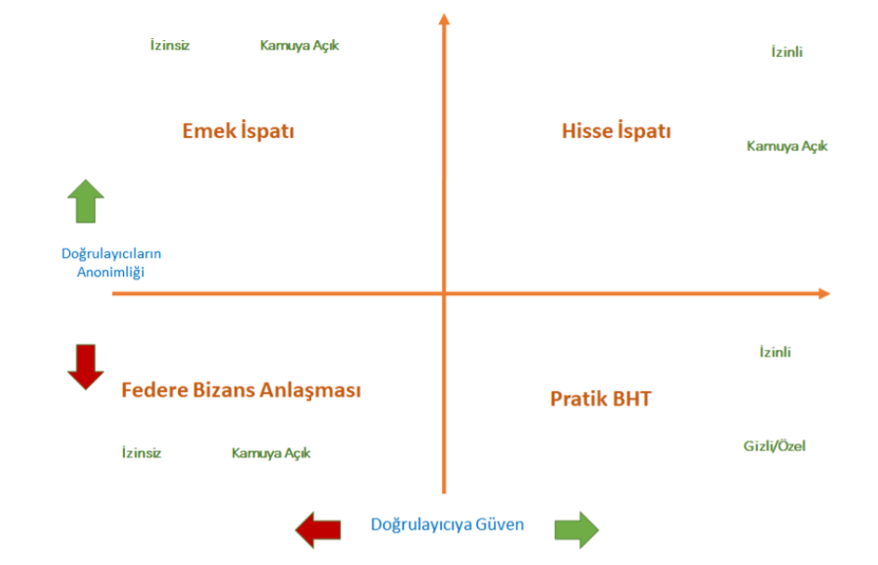

Slide 22
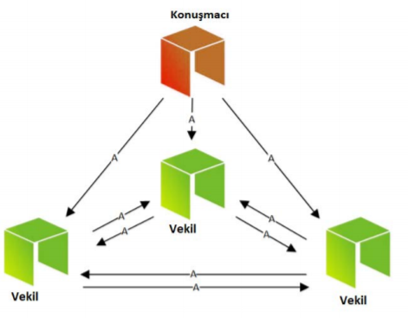
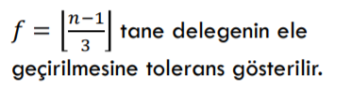
Delegated Byzantine Fault Tolerance
Castro ve Liskov tarafından önerilen PBHT uzlaşma modelinin temsili bir demokrasi ile geliştirilmiş halidir.
Çin’in Ethereum’u NEO: Dijital varlıklarınızı düşük bir fiyata paylaşabileceğiniz akıllı bir ekonomi
Vekiller, tüm ağ için muhasebe hizmeti sağlar ve muhasebeyi sürdürür.
Diğer nodelar, transferleri sağlar, para değişimi yapabilirler ve gelen verileri kabul ederler.
Konuşmacı, doğrulanmayı bekleyen işlemlerden yeni bir blok oluşturur
Gereksinimleri karşıladığı sürece herkes vekil olabilir. Bu, güvenilir bir internet bağlantısı, doğru ekipman, doğrulanmış bir kimlik ve 1.000 GAS. Delegeler arasından rastgele bir konuşmacı seçilir.
Notes:
lk bakışta, dBFT konsensüs mekanizması Delegated Proof-of-Stake'e benzer. Bir oylama süreci kullanarak, NEO token sahipleri delegeler için oy kullanma hakkına sahiptir. Bu, sahip oldukları para miktarından bağımsızdır.
Konuşmacı teklifi seçilen delegelere gönderir. Tüm işlemleri takip etmeleri ve ağda kaydetmeleri beklenir.
Delegeler, konuşmacının dürüstlüğünün yanı sıra veri doğruluğunu test etmek için aldıkları teklifi paylaşmakta ve karşılaştırmakta özgürdür. Blok eklenir blockchain delegelerin fazla üçte ikisi uzlaşma ve doğrulamak ise.
NEO ağında oy kullanmak, gerçek zamanlı olarak gerçekleşen bir süreçtir.

Slide 23
Delegated Byzantine Fault Tolerance
Public blockchain için , ağı etkileyebilecek kötü niyetli kullanıcılara karşı toleransı azaltmak için doğru araç olabilir.
Avantajları
Dezavantajları
Örnek
Yeni blok süresi 15 -20 sn
İşlem hacmi 1.000 TPS
Enerji harcaması yok
Toplam kesinlik (total finality)
Forklama yapılamaz
Merkezilik/düzen
Gerçek kimlikler (anonim değil)
NEO

Slide 24
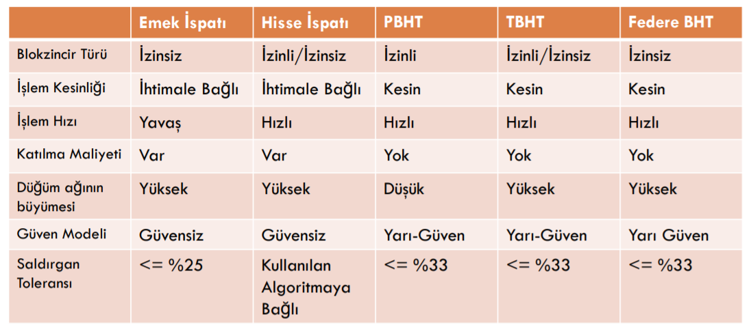

Karşılaştırma Tablosu
PoW
PoS
PBFT
DBFT
FBFT

Slide 25
Delegated Proof-of-Stake (DPoS)
Madenciler veya onaylayıcılar yerine, düğümlere delegelerin adı verilir.
Varlık sahipleri, başka bir kullanıcıyı kendileri adına delege olarak seçerler.
Varlıklar transfer edilmez, ancak delege varlıklar kendininmiş gibi ağdaki söz hakkını yükseltir.
DPOS sisteminde genellikle 21-100 arası seçilmiş delege bulunmaktadır.
Delegeler periyodik olarak karıştırılır ve bloklarını teslim etmeleri için kendilerine bir emir verilir
Herhangi bir delege bloklarını kaçırır veya geçersiz işlemler yayınlarsa, token sahipleri onu oylayarak sistem dışı bırakır.
DPoS, blokların oluşturulmasını kısmen merkezileştirerek diğer tüm konsensüs algoritmalarından daha hızlı iş emirleri verir.
Avantajları
Dezavantajları
Örnek
Blok onaylama süresi
Çifte harcama riskinin azaltılması
Merkezilik/düzen
Steemit,
EOS,
BitShares

Slide 26
Proof Of Elapsed Time (#POET)
İzinli blockchain ağlarında kullanılır. Madenciler ağa güvenli giriş yaptıktan sonra belirlenen madencilik hakları ve oy verme ilkelerine uyarlar.
Her bir düğümün eşit derecede kazanma olasılığının olduğu adil bir piyango sistemi ilkesine dayanır.
Ağdaki her katılımcıya rastgele bir bekleme süresi atanır ve beklemeyi bitiren ilk katılımcı, blok zincirine bir sonraki bloğu ekler.
Avantajları
Dezavantajları
Örnek
Enerji harcaması azalır (bekleme süresi)
Özel bir CPU gereksinimi (Intel)
Hyperledger Sawtooth

Slide 27
Proof-of-Weight (PoWeight)
PoS’un bu tür önyargılı doğasını (cüzdanındaki token miktarına göre validatör olma) çözmeye çalışır.
Daha fazla tokena sahip olmaktan başka bazı faktörleri göz önünde bulundurur. “Ağırlıklı Faktörler” olarak tanımlanır.
Örneğin, Filecoin ağırlık faktörü olarak IPFS’teki veri miktarını kullanır.
Avantajları
Dezavantajları
Örnek
Özelleştirilebilir
Ölçeklenebilir
Teşvik Programı
Filecoin,
Chia.
Pure Proof of Stake (PPoS): Her kullanıcının yeni bir blok seçimi üzerindeki etkisi, sistemdeki hissesi (token sayısı) ile orantılıdır. Kullanıcılar, blok önermek ve blok tekliflerini oylamak için rastgele ve gizlice seçilir. Tüm online kullanıcılar, önermek ve oy vermek için seçilme şansına sahiptir. Bir kullanıcının seçilme olasılığı, tekliflerinin ve oylarının ağırlığı, hissesi ile doğru orantılıdır. Örnek: Algorand

Slide 28
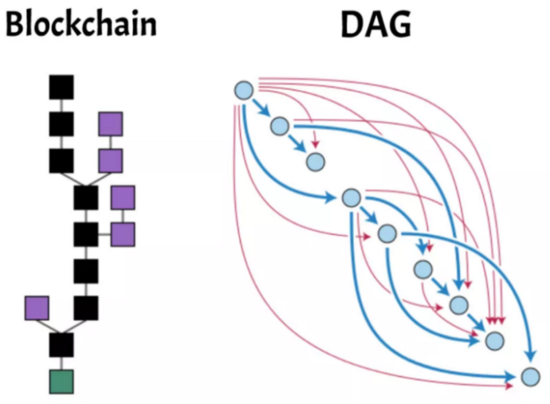
Directed Acyclic Graphs (DAGs)
DAG temel olarak bir veri yapısı biçimidir. Tek bir zincir üzerinde çalışmak yerine “yan zincirleri” uygular. Bir yan zincir, farklı işlemlerin bağımsız olarak birden fazla zincirde gerçekleştirilmesine izin verir.
Bir başlangıç ​​ve varış noktaları var, bu yolda geri dönülemez.
Değiştirilemez : Köşeler arasındaki ilişkiyi değiştirmek yapı ve ağırlığı etkiler.
Paralellik: Paralel üretime ve farklı tepe noktaları arasında farklı değer yollarına sahip olabilir.
İndirgenebilir: Optimal yollar belirlenerek gereksiz yollar kaldırılabilir.
Avantajları
Dezavantajları
Örnek
Tamamen merkeziyetsiz değil
Performans (henüz makro seviyede test yapılmadı)
Hızlı
Ölçeklenebilir
Çevre dostu
IOTA
NANO
Avalanche
Notes:
DAG teknolojisinin olası dezavantajları arasında tamamen ademi merkeziyetçi olmadıklarını söyleyebiliriz. DAG'lara dayalı protokollerin çoğu, onları merkezileştirme ile ilişkilendiren belirli unsurları korur

Slide 29
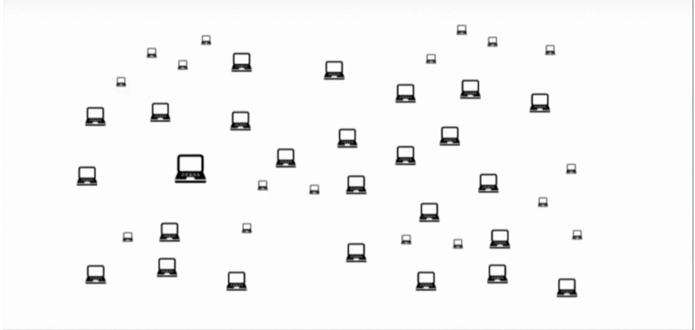
Avalanche Snowball
Lider seçmeye gerek kalmadan node’lar konsensüs sağlayabilir.
Küçük rastgele gruplar oluşturur, daha yüksek verim ve paralel fikir birliği yapılmasını sağlar.
Metastabilite: Tüm node’lar oylamaya katılır, böylece sistem dengede kalmaz (çünkü sistem dengede kalırsa, konsensüs elde edilemez)
Kırmızı ve mavi olmak üzere birbiriyle farklı iki renk arasında bir karar verilmesi şeklinde anlatılır.
Slush : Topluluk karar verirken kararının doğru olup olmadığını bilmez. (Henüz BFT değil.)
Snowflake: Sisteme bir sayaç ekleyerek Slush’ın BFT olmasını sağlar ve düğümlerin renkleri konusunda daha kararlı olmasını sağlar.
Snowball: Güven sayaçları. Her sorgudan sonra, düğümün ilgili renk için oluşturulmuş güven sayacını bir arttırır. Geçerli renge olan güveni diğer rengin güven değerinin altına düşerse renkleri değiştirir.
Notes:
Klasik Konsensüs: Fikir birliğine ulaşmak için tüm düğümlerin diğer tüm düğümlerle iletişim kurması gerekir. Nakamoto: Her bloğu üretmek için bir liderin (madenci) seçildiği İş Kanıtı yoluyla konsensüse ulaşır.

Slide 30
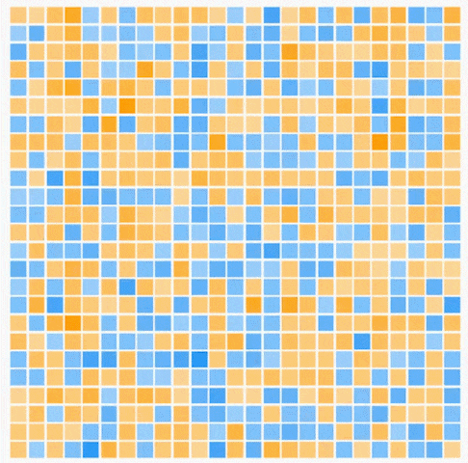
Avalanche DAG
Grafik üzerindeki noktalar(nodes) birbirine bağlıdır ve noktaları bağlayan kollar(edge) asla bir döngü oluşturmamaktadır.
Eğer noktadaki bütün kollar kendisini işaret etmiyorsa bu, kaynak noktasıdır.
Eğer noktadaki bütün kollar kendisini işaret ediyorsa bu, sink noktasıdır. (Avalanche üzerinde oluşturulacak ilk işlem (genesis transaction) )
Her iki türlü kol barındıran noktalara ise normal nokta diyoruz.
Düğümler kırmızı ve mavi yerine, işlemin doğru olup olmadığı veya başka bir işlemle çakışıp çakışmadığı konusunda bir karara varır. Bu nedenle Avalanche, çift harcamayı çözmek için DAG üzerinde Snowball yaklaşımını kullanıyor diyebiliriz.

Slide 31
DAG Konsensus Algoritmaları
Tangle
Tangle, Iota tarafından kullanılan DAG konsensüs algoritmasıdır. Iota transferi yapabilmek için aldığınız iki önceki işlemi onaylamanız gerekir. Konsensüs, teorik olarak işlemlerle kurulduğundan, eğer birisi işlemlerin 1/3’ünü üretebilirse, ağın geri kalanını geçersiz işlemin geçerli olduğu yönünde ikna edebilir. İşlem hacminin 1/3’ünün imkansız hale gelmesi için yeterli işlem hacmi bulunmadığı sürece, Iota, “Koordinatör” olarak adlandırılan merkezi bir düğümdeki tüm ağ işlemlerini iki kez kontrol eder. Iota, Koordinatörün sistem için tekerlek gibi çalıştığını ve Tangle yeterince büyük hale geldikten sonra kaldırılacağını söyler.
Hashgraph
Hashgraph, Leemon Baird tarafından geliştirilen bir dedikodu-protokol uzlaşmasıdır. Düğümler, diğer düğümlerle bilinen işlemlerini rasgele paylaşır, böylece tüm işlemler tüm düğümlerin etrafında dedikodu gibi yayılmış olur. Hashgraph gerçekten hızlıdır (saniyede 250.000+ işlem) ancak Sybil saldırılarına karşı dirençli değildir. Bu yüzden Hashgraph özel ağlar için mükemmel bir seçenektir, ancak Ethereum veya Dispatch gibi kamuya açık ağlarda kullanılmaz.

Slide 32
DAG Konsensus Algoritmaları
Block-lattice
Nano ya da eski adıyla RaiBlocks, block-lattice adlı blok zincirinde çalışır. Block-lattice, her kullanıcının (adres) yalnızca kendisinin yazabildiği bir zincire sahip olduğu ve herkesin tüm zincirlerin bir kopyasını bulundurduğu bir yapıdır. Her işlem, gönderenin zincirindeki bir gönderme bloğu ile alıcı tarafın zincirindeki bir alma bloğuna ayrılmıştır. Block-lattice’in benzersiz yapısı, Penny-harcama saldırısı gibi bazı benzersiz saldırı vektörlerine kendisini açık bırakır; burada saldırganlar, düğümün takip etmesi gereken zincir sayısını, çok çeşitli boş cüzdanlara küçük miktarlar göndererek şişirir.
SPECTRE
SPECTRE, ölçeklenebilir fikir birliğine ulaşmak için PoW ve DAG’lerin bir kombinasyonunu kullanan bir Bitcoin ölçekleme çözümüdür. SPECTRE’de, çıkarılan bloklar sadece bir tane değil, çok sayıda ana bloğu işaret eder, dolayısıyla ağ saniyede birden fazla blok işleyebilir. Proof of Work algoritmasında “en uzun zincir” kazanırken, SPECTRE’de “en fazla çocuğu olan bloklar” kazanır. SPECTRE’nin canlı ortamlarda henüz testleri yapılmadı ve pek çok saldırı vektörüne açık olabilir, ancak Bitcoin’in ölçeklenme sorununu da çözebilecek potansiyele sahip gözüküyor.

Slide 33
ÖDEV
Slaytlarda bahsedilmeyen örneklerden seçeceğiniz 10 tane coin/token’ın kullandığı konsensüs algoritmasını yazınız. Örnekleri bulmak için https://coinmarketcap.com/ adresini kullanabilirsiniz. Aşağıdaki gibi bir tablo yeterli.
Coin/token | Konsensus Algoritması | Hangi platform? | Yorum/açıklama (Opsiyonel)

Slide 34

TEŞEKKÜRLER!
Handan YARICI
handanyarici@gmail.com

